Slide 1
Πλατύφυλλα ζιζάνια
Αναγνώριση στον αγρό
Στοιχεία βιολογίας & ανταγωνιστικότητας
Περιπτώσεις ανθεκτικότητας σε ζιζανιοκτόνα

Slide 2
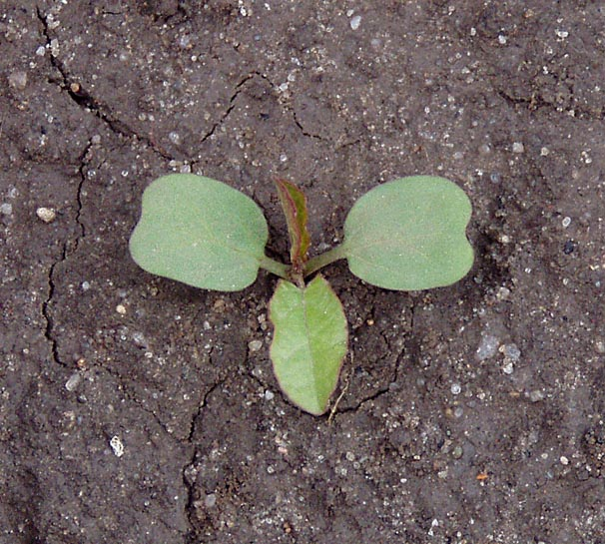
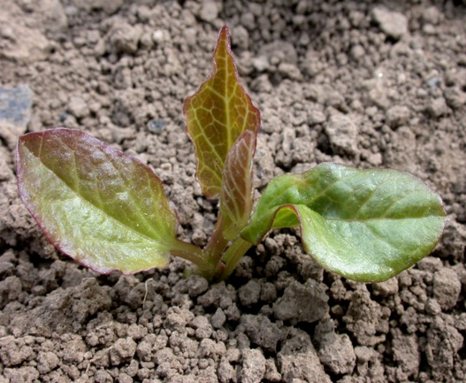
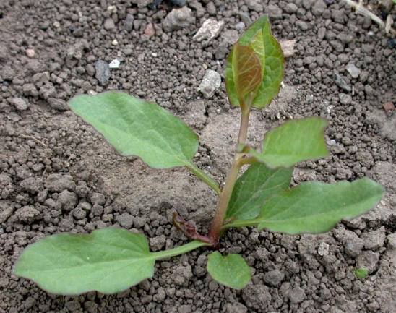
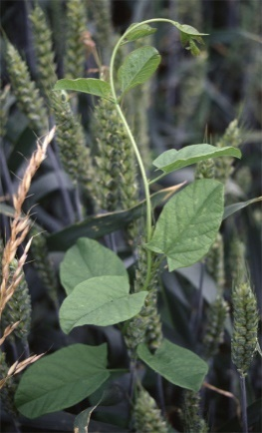
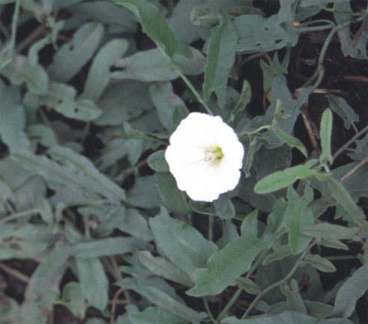
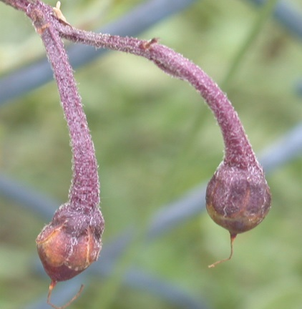
Περικοκλάδα (Field bindweed) – Convolvulus arvensis L. (Convolvulaceae)
BBCH 12
BBCH 13
BBCH 21
BBCH 35
BBCH 65
BBCH 85
Πολυετές είδος αναπαράγεται με σπόρο και έρπουσες ρίζες (κυρίως)
Ευρεία εξάπλωση και προσαρμοστικότητα
Εμφανίζεται όλο το χρόνο, πρόβλημα τόσο σε χειμερινές όσο και εαρινές καλλιέργειες
Πασσαλώδης ρίζα και πολλές έρπουσες ρίζες
Κοτυληδόνες: Έμμισχες, σχεδόν τετράγωνες, μικρή εγκοπή απέναντι από τον μίσχο
Βλαστός: Όρθιος, 1–1.5 μέτρα ύψος, με διακλαδώσεις και αυλακώσεις, καλύπτεται από γκριζοπράσινο χνούδι
Φύλλα: Τοξόμορφα, το πλάτος του ελάσματος ποικίλλει
Άνθη: Μεγάλα λευκά χοανοειδή («καμπανούλες»)
Καστανοί σπόροι με ακανόνιστο σχήμα
Αναρριχώμενη ανάπτυξη, αναρριχάται στα στελέχη των βαμβακόφυτων
Ανταγωνιστικό είδος, και μηχανικές ζημιές στο στέλεχος
Μεγάλη ικανότητα αναβλάστησης, δύσκολη καταπολέμηση
Καλύτερος έλεγχος με ορμονικά ζιζανιοκτόνα, αλλά απαιτούνται πρακτικές Ολοκληρωμένης Διαχείρισης Ζιζανίων (IWM)

Slide 3
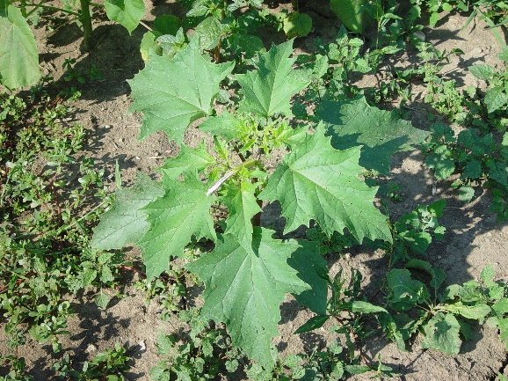
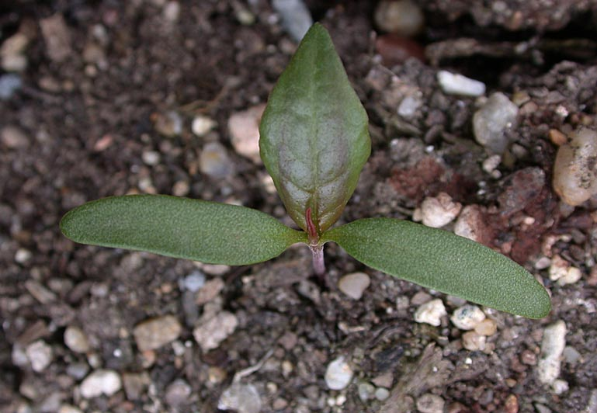
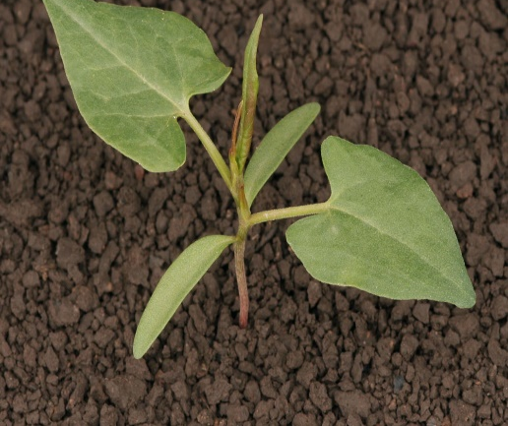
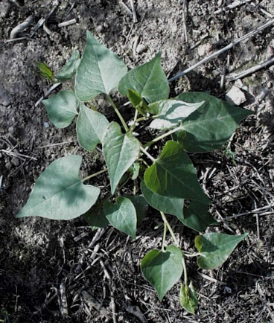
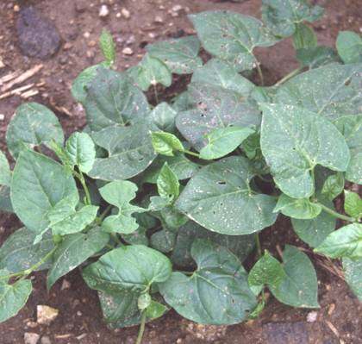
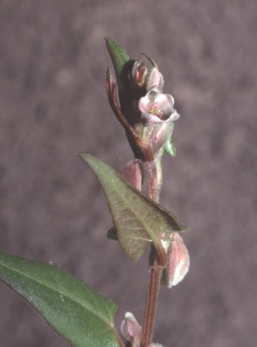
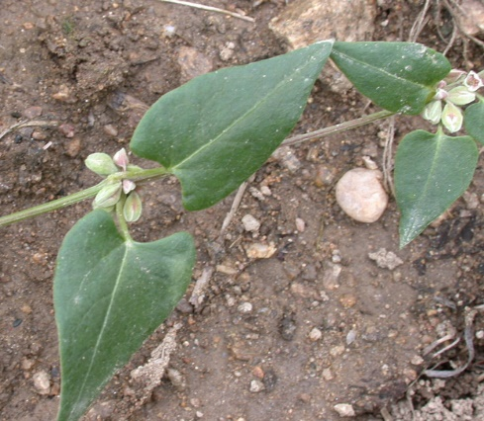
Αναρριχώμενο πολύγωνο (Black bindweed) – Bilderdykia convolvulus (L.) Dumort (Polygonaceae)
BBCH 11
BBCH 12
BBCH 32
BBCH 35
BBCH 65
BBCH 77
Ετήσιο είδος που αναπαράγεται με σπόρους που φυτρώνουν αργά το χειμώνα ή νωρίς την άνοιξη.
Προτιμά τα πηλώδη–αργιλώδη εδάφη και όσα έχουν μεγάλη περιεκτικότητα σε οργανική ουσία
Πασσαλώδης ρίζα
Κοτυληδόνες: Επιμήκεις και σαρκώδεις
Φύλλα: Έμμισχα και καρδιόσχημα
Βλαστός: Έρπων ή αναρριχώμενος, διακλαδίζεται στη βάση και συχνά ξεπερνάει σε μήκος το 1 m.
Τα άνθη είναι πολυάριθμα μικρά μασχαλιαία με λευκή απόχρωση και εμφανίζονται την άνοιξη και το καλοκαίρι.
Αναρριχώμενη ανάπτυξη, αναρριχάται στα στελέχη των βαμβακόφυτων
Ανταγωνιστικό είδος, και μηχανικές ζημιές στο στέλεχος
Πιο εύκολος έλεγχος συγκριτικά με το C. arvensis
Ωστόσο έχουν αναφερθεί δύο περιπτώσεις ανθεκτικότητας σε ζιζανιοκτόνα–αναστολείς του ενζύμου ALS (tribenuron–methyl, florasulam) ²

Slide 4
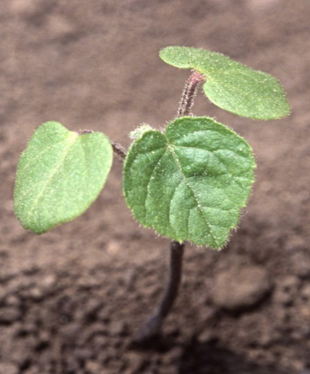
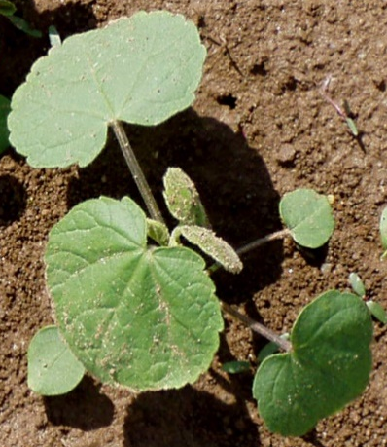
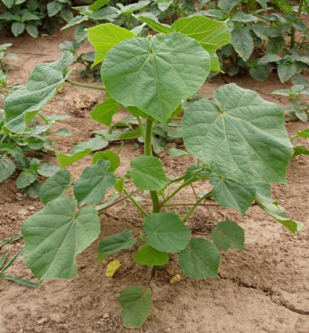
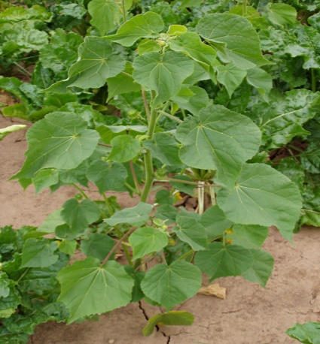
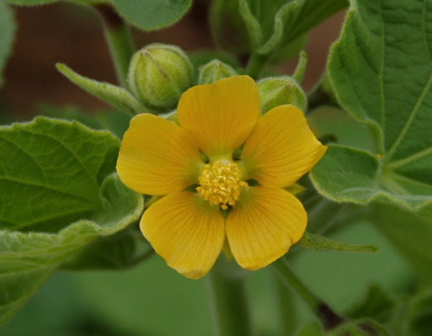
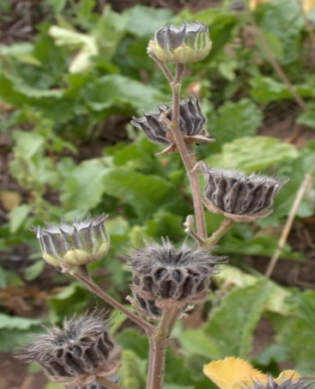
Αγριοβαμβακιά (Velvetleaf) – Abutilon theophrasti Medic. (Malvaceae)
BBCH 11
BBCH 14
BBCH 35
BBCH 59
BBCH 65
BBCH 85
Ετήσιο είδος που αναπαράγεται με σπόρο.
Εμφανίζεται αργά την άνοιξη.
Προτιμά τα γόνιμα εδάφη.
Πασσαλώδης ρίζα
Κοτυληδόνες: Πλατιές και καρδιόσχημες, με μακρύ μίσχο
Φύλλα: Πλατιά και καρδιόσχημα, με μακρύ μίσχο
Βλαστός: Με τρίχες και όρθια έκφυση, συχνά φτάνει σε ύψος μεγαλύτερο από 1.5–2 m.
Άνθη: Κίτρινα, εμφανίζονται το καλοκαίρι
Καρπός: κάψα με αγκάθια
10–15 μεγάλοι σκούροι σπόροι/κάψα
Αν και δεν είναι συχνό στις βαμβακοφυτείες της χώρας μας, είναι πολύ ανταγωνιστικό ζιζάνιο.
Μείωση απόδοσης βαμβακιού κατά 67% (παρουσία 32 φυτών/10 m γραμμών βαμβακιού) ⁵
Δεν αναφέρονται περιπτώσεις ανθεκτικότητας στην Ευρώπη.
Παρουσιάζει ενδιαφέρον ως βιομηχανική καλλιέργεια (industrial crop).

Slide 5
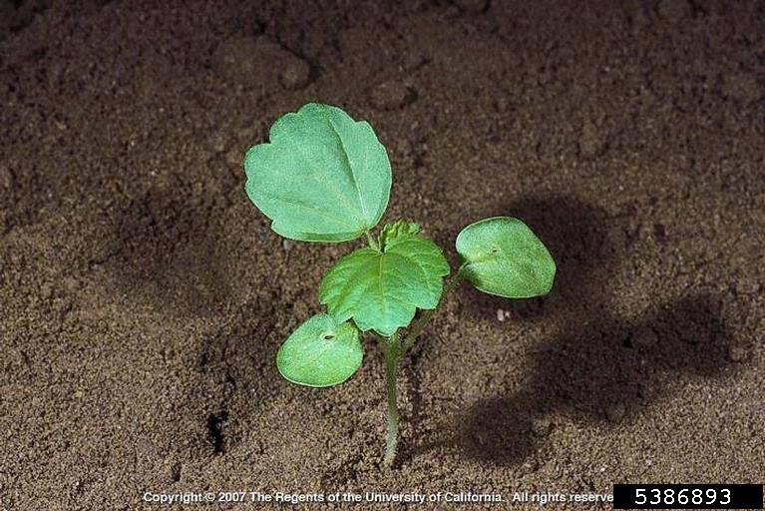
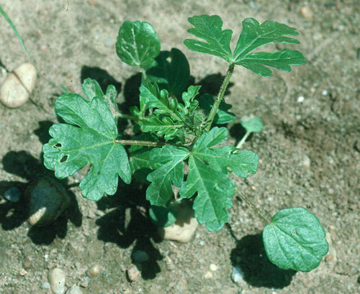
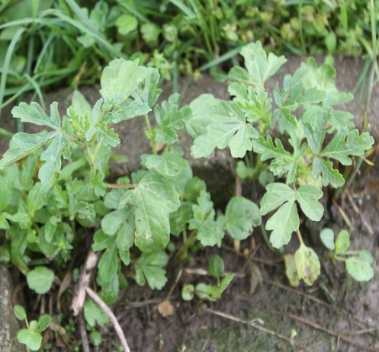
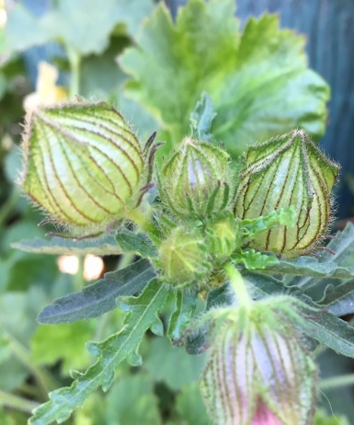
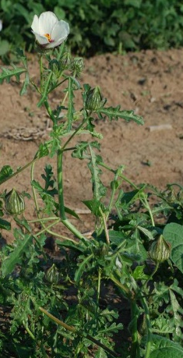
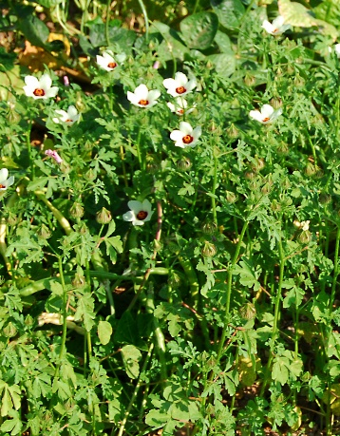
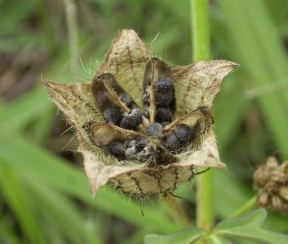
Αγριοϊβίσκος (Flower–of–an–hour) – Hibiscus trionum L. (Malvaceae)
BBCH 12
BBCH 22
BBCH 35
BBCH 51
BBCH 65
BBCH 89
Ετήσιο είδος που αναπαράγεται με σπόρο.
Εμφανίζεται αργά την άνοιξη ή νωρίς το καλοκαίρι.
Βαθιά πασσαλώδης ρίζα
Έρπουσα–ημιόρθια ανάπτυξη
Φύλλα: Τρισχιδή και παλαμοσχιδή με έντονες εγκολπώσεις
Μεγάλα κίτρινα ή λευκά άνθη με τριχωτά βράκτια
Καρπός: Σφαιρική–ωοειδή κάψα που περιβάλλεται από σέπαλα με ραβδώσεις (σαν ημιδιάφανη φούσκα).
Νεφροειδείς σπόροι
Δεν θεωρείται ιδιαίτερα ανταγωνιστικό για το βαμβάκι ακόμη και σε μεγάλες πυκνότητες όπως έχουν δείξει σχετικά πειράματα ανταγωνισμού ⁶
Δεν αναφέρονται περιπτώσεις ανθεκτικότητας.

Slide 6
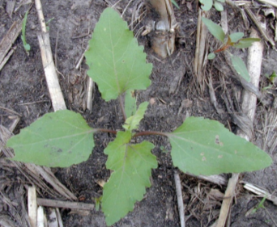
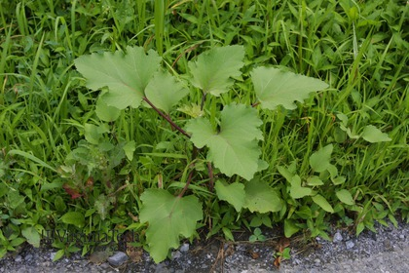
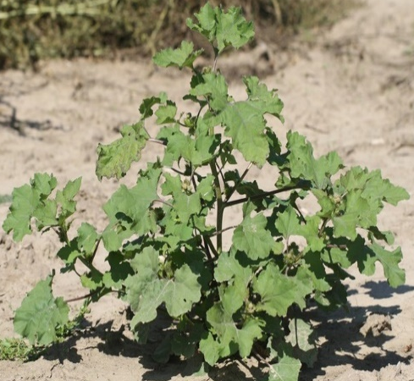
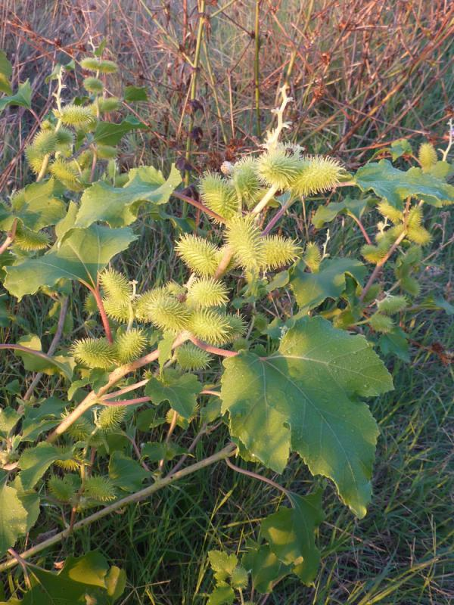
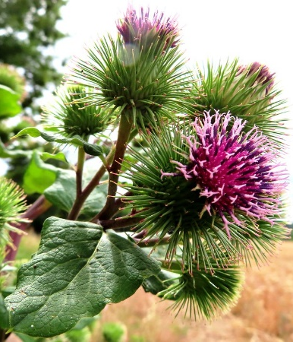
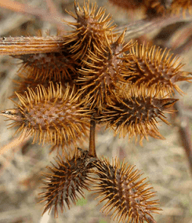
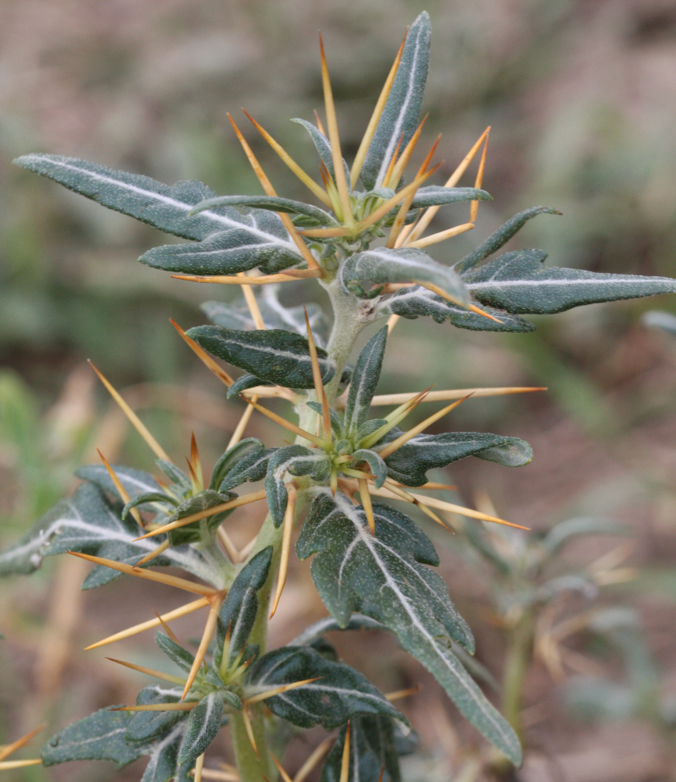
Αγριoμελιτζάνα (Common cocklebur) – Xanthium strumarium L. (Asteraceae)
BBCH 14
BBCH 27
BBCH 49
BBCH 55
BBCH 65
BBCH 89
Ετήσιο είδος που αναπαράγεται με σπόρο.
Εμφανίζεται την άνοιξη και το καλοκαίρι.
Πασσαλώδης ρίζα
Φύλλα: μεγάλα και τριχωτά, ωοειδή έως τριγωνικά
Βλαστός: Όρθιος με ύψος έως 1 m με διακλαδώσεις και κηλίδες
Ταξιανθία: Kεφάλιο
Καρπός: Aχαίνιο με αγκάθια
Μείωση απόδοσης βαμβακιού κατά 83% (παρουσία 10,5 φυτών/m γραμμών βαμβακιού) ⁷
Πληθυσμοί με ανθεκτικότητα σε ζιζανιοκτόνα–αναστολείς του ενζύμου ALS (pyrithiobac–sodium, chlorimuron–ethyl, cloransulam–methyl, imazethapyr) ²
Στο ίδιο γένος ανήκει και το Xanthium spinosum L. (δεξιά)
Μικρότερη εξάπλωση από X. Strumarium.
Ωστόσο είναι επιβλαβές είδος για την καλλιέργεια του βαμβακιού
Διαφορές από X. strumarium
Μεγάλα αγκάθια στο βλαστό
Φύλλα με 3–5 λοβούς, γυαλιστερή επιφάνεια και λευκή νεύρωση
Χ. spinosum

Slide 7
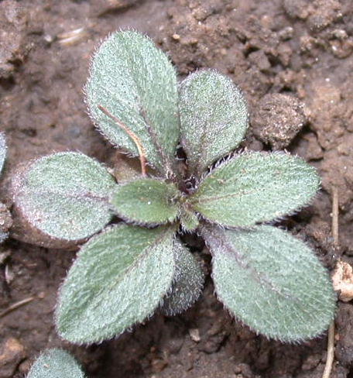
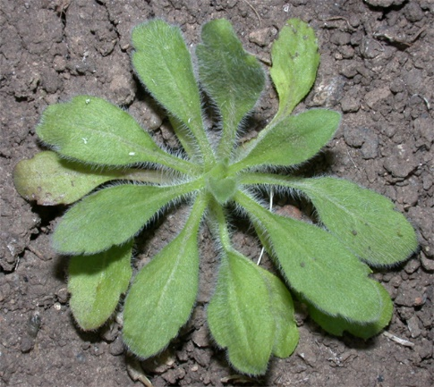
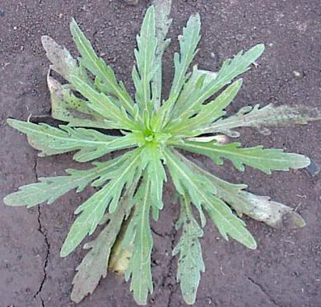
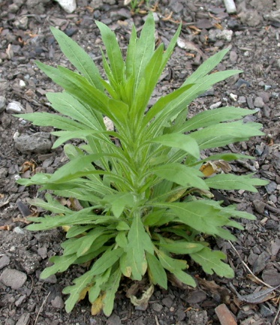
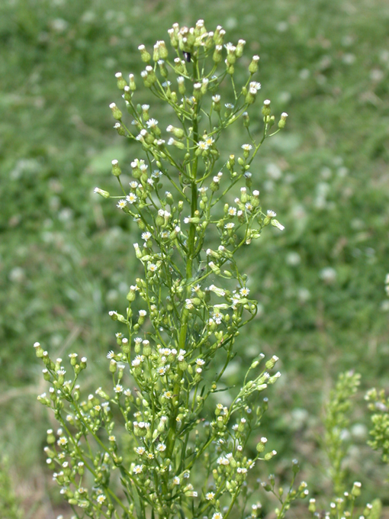
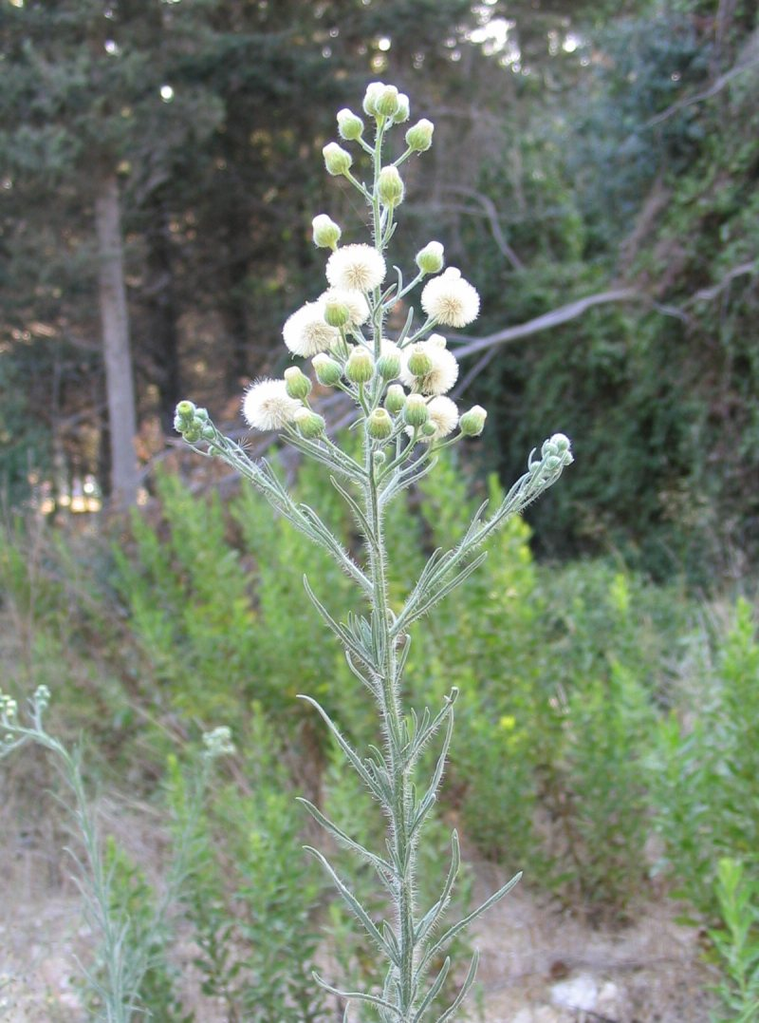
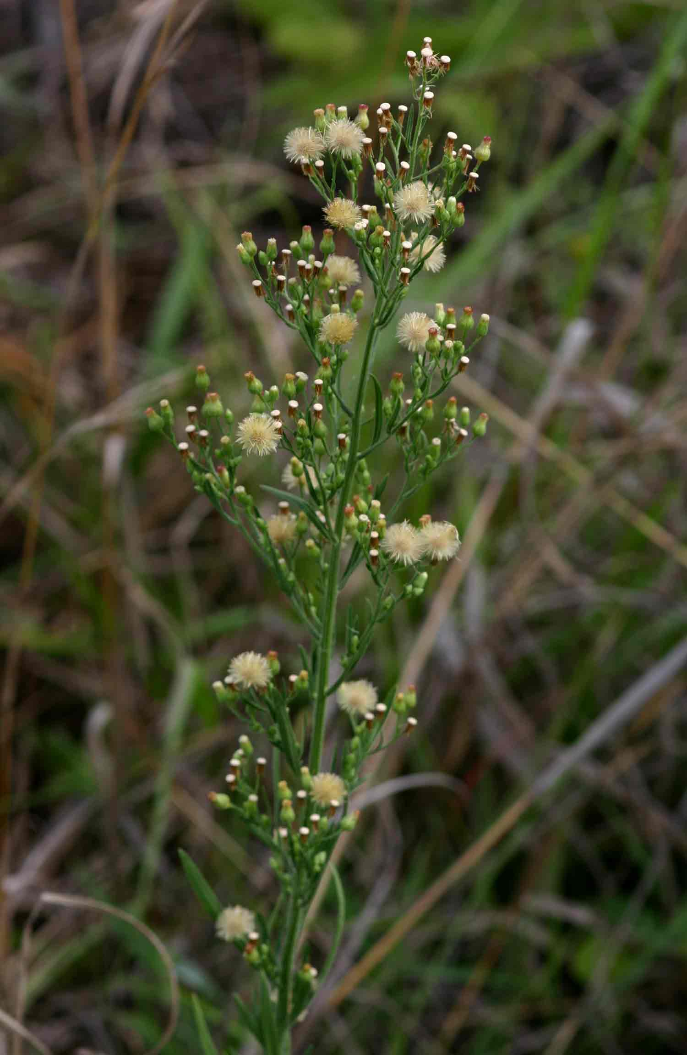
Kόνυζα (Hairy fleabane, horseweed & sumatran fleabane) – Conyza spp. (Asteraceae)
C. canadensis
C. bonariensis
C. sumatrensis
BBCH 16
BBCH 19
BBCH 25
BBCH 35
BBCH 65
Κοινή κόνυζα (horseweed) – Conyza canadensis (L.) Cronquist
Μικρή κόνυζα (hairy fleabane) – Conyza bonariensis (L.) Cronquist
Υπάρχει και το είδος Conyza sumatrensis (Retz.) E. H. Walker
Ετήσια είδη που πολλαπλασιάζονται με σπόρους που φυτρώνουν το φθινόπωρο ή την άνοιξη
Πολύ μεγάλο δυναμικό σποροπαραγωγής και για τα τρία είδη. Οι σπόροι μεταφέρονται σε μεγάλες αποστάσεις εξαιτίας του πάππου που έχουν τα αχαίνια.
Φυτρώνουν εύκολα και μαζικά σε ελάχιστο βάθος.
Μεγάλη πλαστικότητα στην ανάπτυξη, συχνά διετής βιολογικός κύκλος
Είδη αμερικάνικης προέλευσης, εισβολείς στη Μεσόγειο
Κοτυληδόνες: Έμμισχες, ωοειδείς–ελλειψοειδείς
Τα φύλλα της βάσης των φυτών είναι επιμήκη (με περισσότερες οδοντώσεις στο C. bonariensis) και σχηματίζουν χαρακτηριστική ροζέτα.
Ο βλαστός είναι όρθιος και φτάνει σε ύψη έως 1–1.5 m (στην C. bonariensis και στην C. canadensis, αντίστοιχα). Η ταξιανθία είναι κεφάλιο.
Στο C. bonariensis το χρώμα των φυτών είναι γκριζοπράσινο και τα κεφάλια συγρκιτικά με το C. canadensis.
Έντονη παρουσία στα περιθώρια των καλλιεργούμενων με βαμβάκι αγρών της χώρας μας στη Θεσσαλία και τη Στερεά Ελλάδα, συχνή η συνύπαρξη των 3 ειδών σε έναν αγρό
Πολύ ανταγωνιστικά είδη για το βαμβάκι ^{8,9}, αναμένεται να αποτελέσουν πρόβλημα στις ελληνικές βαμβακοφυτείες.
Πολύ μεγάλος αριθμός πληθυσμών παγκοσμίως με ανθεκτικότητα σε ζιζανιοκτόνα–αναστολείς του ενζύμου ALS και στο glyphosate ²

Slide 8
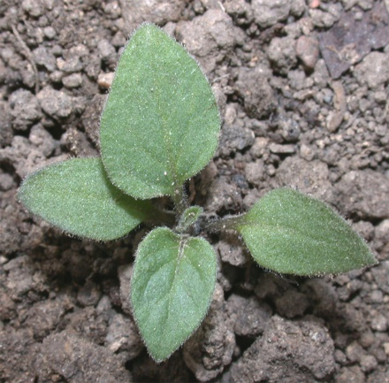
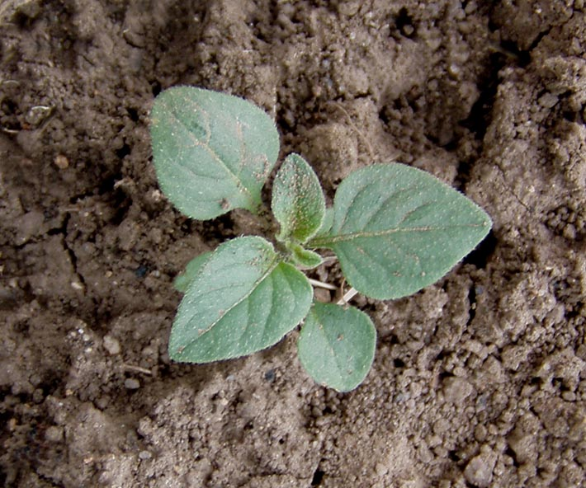
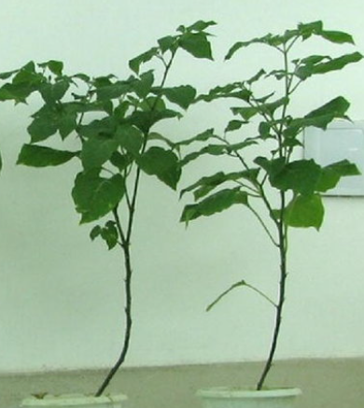
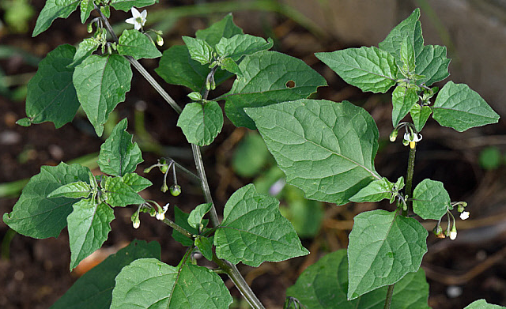
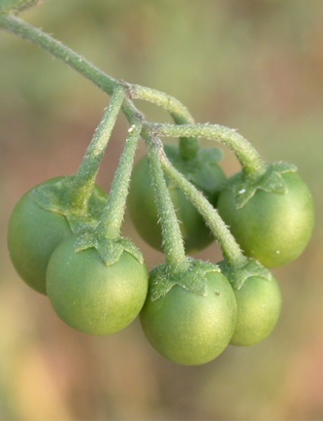
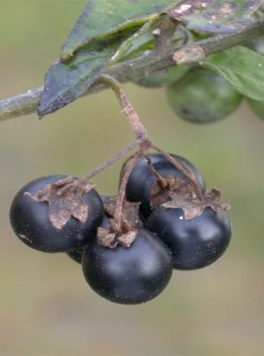
Αγριoτοματιά, στύφνος (Black nightshade) – Solanum nigrum L. (Solanaceae)
BBCH 12
BBCH 15
BBCH 49
BBCH 61
BBCH 79
BBCH 89
Ετήσιο είδος που αναπαράγεται με σπόρο.
Εμφανίζεται το καλοκαίρι.
Πασσαλώδης ρίζα
Φύλλα: Απλά, έμμισχα, ωοειδή–τριγωνικά
Βλαστός: Όρθιος με ύψος έως 1 m, διακλαδισμένος
Ταξιανθία: 4–5 λευκά άνθη σε ποδίσκο
Καρπός: Ράγα, μάυρο χρώμα κατά την ωρίμανση
Ταχεία ανάπτυξη και συσσώρευση βιομάζας, ανταγωνιστικό είδος
Μείωση απόδοσης βαμβακιού ≥ 60% (παρουσία ≥ 10 φυτών/m γραμμών βαμβακιού) ¹⁰
Πληθυσμοί με ανθεκτικότητα σε ζιζανιοκτόνα–παρεμποδιστές του φωτοσυστήματος ΙΙ (PS ΙI) στην Αμερική ²
Δεν αναφέρονται περιπτώσεις ανθεκτικότητας σε ζιζανιοκτόνα εγκεκριμένα στην Ευρωπαϊκή Ένωση (ΕΕ).
Ενδιαφέρον είδος ως προς την χρησιμότητά του ως φυτό φυτοεξυγίανσης (phytoremediation)

Slide 9
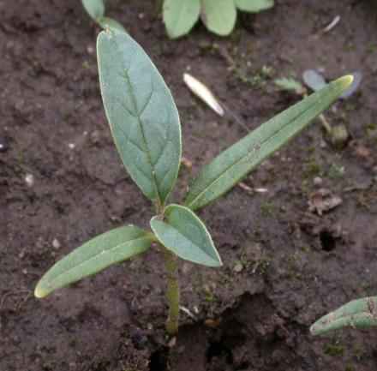
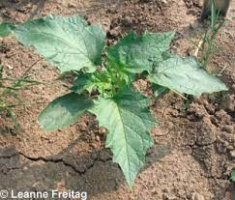
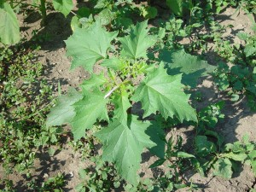
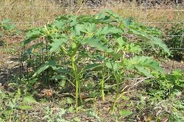


Τάτουλας (Thorn apple, jimsonweed) – Datura stramonium L. (Solanaceae)
BBCH 12
BBCH 22
BBCH 51
BBCH 61
BBCH 73
BBCH 89
Ετήσιο είδος που αναπαράγεται με σπόρο.
Kοτυληδόνες: Eπιμήκεις και έμμισχες
Φύλλα: Mεγάλα, φαρδιά, ωοειδή, οδοντωτά με σκούρο πράσινο χρώμα και δυσάρεστη οσμή όταν τρίβονται
Βλαστός: Όρθιος και φτάνει σε ύψος έως και 1.5 m ή και παραπάνω, είναι λείος, κοίλος, και διακλαδισμένος
Ταξιανθία: 4–5 λευκά άνθη σε ποδίσκο
Άνθη: Συνήθως εμφανίζονται από Μάιο έως Σεπτέμβριο, είναι μεγάλα, λευκά, έμμισχα και έχουν σχήμα χωνιού
Καρπός: Τετράχωρη ωοειδής κάψα με ακανθώδες περίβλημα που περιέχει πολυάριθμους μαύρους σπόρους
Οι σπόροι όσο και άλλα μέρη του φυτού περιέχουν ισχυρά αλκαλοειδή (όπως η σκοπολαμίνη)
Κίνδυνος δηλητηριάσεων αλλά και φαρμακευτικές χρήσεις ¹¹
Πολύ ανταγωνιστικό είδος, μείωση απόδοσης βαμβακιού έως και 56% (παρουσία 64 φυτών/12 μέτρα γραμμών βαμβακιού) ¹²
Δεν αναφέρονται περιπτώσεις ανθεκτικότητας σε ζιζανιοκτόνα που είναι εγκεκριμένα στην ΕΕ.

Slide 10







Φυσαλίδα (Cut–leaf ground–cherry) – Physalis angulata L. (Solanaceae)
BBCH 13
BBCH 16
BBCH 33
BBCH 61
BBCH 73
BBCH 85
BBCH 93
Ετήσιο είδος που αναπαράγεται με σπόρο.
Βρέθηκε στη χώρα σε καλλιέργειες της Δυτικής Ελλάδας το 2009 ¹³
Ανθεκτικό στον παγετό και στην σκίαση
Ευδοκιμεί σε γόνιμα, υγρά, καλά στραγγιζόμενα εδάφη, πλούσια σε οργανική ουσία
Φύλλα: Πράσινο χρώμα και είναι εναλλασσόμενα, έμμισχα, πάνω σε μακρύ μίσχο (1–7 εκ.)
Βλαστός: Όρθιος, κοίλος με ραβδώσεις, διακλαδιζόμενος, πράσινος ή μωβ, με ύψος έως 50 εκ.
Άνθη: Ερμαφρόδιτα με μήκος έως 1 εκ.
Καρπός: Σαρκώδης, μοιάζει με φυσαλίδα, βρώσιμος, πηγή βιταμίνης D
Φαρμακευτικές χρήσεις
Θεωρείται ανταγωνιστικό είδος καθώς έχει ταχεία ανάπτυξη.
Δεν αναφέρονται περιπτώσεις ανθεκτικότητας.

Slide 11







Λουβουδιά (Common lambsquarters) – Chenopodium album L. (Chenopodiaceae)
BBCH 14
BBCH 22
BBCH 35
BBCH 49
BBCH 65
BBCH 79
BBCH 85
Ετήσιο είδος που αναπαράγεται με σπόρο.
Eυρεία προσαρμοστικότητα και μεγάλη εξάπλωση
Εμφανίζεται νωρίς την άνοιξη
Αζωτόφιλο είδος, προτιμά πλούσια εδάφη
Εξαιρετικά μεγάλο δυναμικό σποροπαραγωγής
Έως και 70 χρόνια λήθαργος στους σπόρους
Σε κάποιες περιπτώσεις «λαχανεύεται».
Κοτυληδόνες: Eπιμήκεις και ωοειδείς, συμμετρικές
Φύλλα: Έμμισχα, ποικιλόμορφα, συχνά ρομβοειδή, θυμίζουν πόδι χήνας («χηνοπόδιο»). H κάτω επιφάνεια είναι κοκκινωπή και η άνω επιφάνεια με όψη γκριζοπράσινη, καλυμμένη με λευκό επίχρισμα.
Άνθιση από Μάιο έως Σεπτέμβριο
Ταξιανθίες: Τριγωνικό σχήμα, λευκοπράσινο χρώμα
Πασσαλώδης ρίζα
Πολύ ανταγωνιστικό είδος – Έως και 9% μείωση της απόδοσης στο βαμβάκι παρουσία μόλις ενός φυτού ανά 3 μέτρα γραμμών βαμβακιού ¹⁴
Πολυάριθμοι πληθυσμοί με ανθεκτικότητα σε ζιζανιοκτόνα–αναστολείς του ενζύμου ALS (thifensulfuron–methyl, tribenuron–methyl) ενώ αναφέρονται και περιπτώσεις ανθεκτικότητας σε συνθετικές αυξίνες (clopyralid) ²

Slide 12






Αντράκλα, γλυστρίδα (common purslane) – Portulaca oleracea L. (Portulacaceae)
BBCH 12
BBCH 35
BBCH 59
BBCH 65
BBCH 75
BBCH 89
Ετήσιο είδος (φωτοσύνθεση: C4)
Πολλαπλασιάζεται με σπόρο αργά την άνοιξη.
Ευρεία εξάπλωση
Πασσαλώδης ρίζα
Έρπουσα ανάπτυξη
Φύλλα: Σαρκώδη, κατ’ εναλλαγή
Άνθη: Μικρά, κίτρινου χρώματος
Καρπός: Κάψα με πολυάριθμους μικρούς, μαύρους σπόρους
Εδώδιμο είδος – Χρησιμοποιείται ευρέως ως σαλατικό
Υψηλή περιεκτικότητα μεταξύ άλλων σε ω–3 λιπαρά οξέα, φλαβονοειδή και αντιοξειδωτικά
Και φαρμακευτικές χρήσεις
Δεν έχει ιδιαίτερα μεγάλη αγρονομική σημασία για το βαμβάκι. Θεωρείται ανταγωνιστικό είδος κυρίως απέναντι σε καλλιέργειες όπως τεύτλα, φασόλια και φυλλώδη λαχανικά. ^{15,16,17}
Δεν αναφέρονται περιπτώσεις ανθεκτικότητας σε ζιζανιοκτόνα.

Slide 13







Βλήτο (pigweeds) – Amaranthus spp. (Amaranthaceae)
A. retroflexus
A. albus
A. blitoides
A. viridis
A. hybridus
A. deflexus
A. palmeri
Είδη βλήτου που παρατηρούνται στην χώρα μας
Κοινό ελληνικό όνομα | Κοινό αγγλικό όνομα | Επιστημονικό όνομα
Τραχύ βλήτο | Redroot pigweed | Amaranthus retroflexus L.
Λευκό βλήτο | Tumbleweed | Amaranthus albus L.
Πλαγιαστό βλήτο | Prostrate pigweed | Amaranthus blitoides S. Wats.
Λεπτό βλήτο | Slender amaranth | Amaranthus viridis L.
Καλλιεργούμενο βλήτο | Smooth pigweed | Amaranthus hybridus L.
Πολυετές βλήτο | Perennial pigweed | Amaranthus deflexus L.
Πυκνό βλήτο, αμάραντος | Palmer amaranth | Amaranthus palmeri S. Wats.
Όλα είναι ετήσια είδη εκτός του A. deflexus που είναι πολυετές
Το A. retroflexus έχει τη μεγαλύτερη αγρονομική σημασία, η παρουσία είναι εξαιρετικά συχνή στις ελληνικές βαμβακοφυτείες και σε άλλες εαρινές εκτατικές καλλιέργειες.
Πολύ πρόσφατα επιβεβαιώθηκε και η εισβολή του A. palmeri στη χώρα μας σε καλλιέργειες βαμβακιού στο Νομό Φθιώτιδας. ¹⁸

Slide 14







Τραχύ βλήτο (Redroot pigweed) – Amaranthus retroflexus L. (Amaranthaceae)
BBCH 12
BBCH 18
BBCH 49
BBCH 79
BBCH 81
Ετήσιο είδος (φωτοσύνθεση: C4). Μόνοικο φυτό.
Πολλαπλασιάζεται με σπόρο αργά την άνοιξη.
Αζωτόφιλο είδος, προτιμά πλούσια εδάφη. Άριστη εκμετάλλευση της εδαφικής υγρασίας
Πασσαλώδης ρίζα. Βλαστός: Όρθια ανάπτυξη, ύψος έως 1 m ή παραπάνω, ροζ–κόκκινη απόχρωση (διαφορά με Α. albus)
Κοτυληδόνες: Στενές, μακριές, με κόκκινη απόχρωση στη κάτω επιφάνεια
Φύλλα: Απλά, κατ’ εναλλαγή, ωοειδή–ρομβοειδή
Άνθη: Πρασινωπά, εμφανίζονται το καλοκαίρι και το φθινόπωρο σε πολύ μεγάλες πυκνότητες στις κοντές σταχυόμορφες ταξιανθίες.
Ο καρπός είναι κάψα μήκους 1,5 χιλ. και κάθε καρπός ελευθερώνει ένα σπόρο διαμέτρου 1–1,5 χιλ.
230,000–500,000 σπόροι ανά φυτό. Η σποροπαραγωγή μειώνεται σε συνθήκες σκίασης από τα φυτά της καλλιέργειας. Οι σπόροι φυτρώνουν επιφανειακά (1 εκ.). Μεταφέρονται με τον άνεμο, τα γεωργικά μηχανήματα και τα ζώα σε μεγάλες αποστάσεις.
Πολύ ανταγωνιστικό είδος – Έως και 7% μείωση της απόδοσης στο βαμβάκι παρουσία μόλις ενός φυτού ανά 3 μέτρα γραμμών βαμβακιού ¹⁴
Εξαιρετικά μεγάλος αριθμός πληθυσμών με ανθεκτικότητα σε αναστολείς του ενζύμου ALS (pyrithiobac sodium, trifloxysulfuron–Na), σε διφαινυλαιθέρες που προκαλούν οξείδωση των λιπιδίων στις κυτταρικές μεμβράνες (fomesafen) και σε ζιζανιοκτόνα–παρεμποδιστές του φωτοσυστήματος ΙΙ (PS II) της φωτοσύνθεσης (metribuzin) ²
Πέντε περιπτώσεις πολλαπλής ανθεκτικότητας ²

Slide 15






Πυκνό βλήτο, αμάραντος (Palmer Amaranth) – Amaranthus palmeri S. Wats. (Amaranthaceae)
BBCH 12
BBCH 19
BBCH 35
BBCH 49
BBCH 79
BBCH 85
Ετήσιο είδος (φωτοσύνθεση: C4)
Αζωτόφιλο φυτό
Mεγάλη γενετική παραλλακτικότητα
Ευρεία προσαρμοστικότητα και εξάπλωση, ζιζάνιο–εισβολέας
Πολλαπλασιάζεται με σπόρο αργά την άνοιξη.
Πασσαλώδης ρίζα.
Βλαστός: Όρθια ανάπτυξη, ύψος έως 2 m, έχει συχνά κοκκινωπή απόχρωση και πολλούς πλάγιους βλαστούς.
Κοτυληδόνες: Στενές, 10–12 χιλ. μήκος, με πράσινη προς κόκκινη απόχρωση στη άνω επιφάνεια
Φύλλα: Δεν φέρουν τρίχες, έχουν μακρούς μίσχους (ιδίως τα νεαρότερα), είναι ωοειδή–λογχοειδή και συχνά είναι εμφανής ένας λευκός μεταχρωματισμός σχήματος V στην άνω επιφάνεια
Ταξιανθία: Eκφύεται από το κεντρικό στέλεχος, έχει ανοιχτό πράσινο χρωματισμό και είναι κυλινδρική και μακρόστενη (έως 60 εκατοστά).
Δίοικο φυτό. Οι θηλυκές ταξιανθίες ξεχωρίζουν από τις αρσενικές καθώς είναι πιο τραχείς.
Οι σπόροι του είναι μικρού μεγέθους (1–2 mm), σφαιρικοί, μαλακοί και μαύρου χρώματος.

Slide 16
Πυκνό βλήτο, αμάραντος (Palmer Amaranth) – Amaranthus palmeri S. Wats. (Amaranthaceae)
BBCH 12
BBCH 19
BBCH 35
BBCH 49
BBCH 79
BBCH 85
Ταχύτατη ανάπτυξη, υψηλός φωτοσυνθετικός ρυθμός (80 μmol m^{–2} s^{–1}) ¹⁹
Ραγδαία αύξηση βιομάζας, υψηλός ρυθμός αύξησης ύψους (7,5 εκ./ημέρα) ¹⁹
Πολύ ανταγωνιστικό είδος – 13 και 54% μείωση της απόδοσης στο βαμβάκι παρουσία 1 και 10 φυτών ανά 9,1 μέτρων γραμμών βαμβακιού. ²⁰
Οι απώλειες θα είναι σοβαρές ακόμα και αν το ζιζάνιο εμφανιστεί όταν τα βαμβακόφυτα βρίσκονται στο στάδιο των 9 πραγματικών φύλλων (ΒBCH 19). ²⁰
600,000 σπόροι ανά φυτό. Η σποροπαραγωγή και η εμφάνιση του ζιζανίου μειώνονται σε συνθήκες σκίασης από τα φυτά της καλλιέργειας (narrow row spacing).
Οι σπόροι φυτρώνουν επιφανειακά (1 εκ.). Μεταφέρονται με τον άνεμο, τα γεωργικά μηχανήματα και τα ζώα σε μεγάλες αποστάσεις.
Εξαιρετικά μεγάλος αριθμός πληθυσμών με ανθεκτικότητα σε ζιζανιοκτόνα–αναστολείς του ενζύμου ALS (pyrithiobac sodium, trifloxysulfuron–Na), σε ζιζανιοκτόνα–παρεμποδιστές της βιοσύνθεσης αμινοξέων μεγάλου μήκους (S–metolachlor), σε διφαινυλαιθέρες που προκαλούν οξείδωση των λιπιδίων στις κυτταρικές μεμβράνες (fomesafen), στο glyphosate αλλά και σε άλλους τρόπους δράσης.
Ταχύτατη εξάπλωση ανθεκτικών πληθυσμών (Δίοικo φυτό)
Σχεδόν αδύνατος ο έλεγχος του με ζιζανιοκτόνα σε πολλές Πολιτείες των ΗΠΑ. Αναφέρονται συνολικά 22 επίσημες περιπτώσεις πολλαπλής ανθεκτικότητας! ²

